Slide 1
Informatiqueالمعلوماتية
Université de Abou Baker Belkaid Tlemcen
SEMAHI IKRAM
ikramsemahi@gmail.com
Notes:
Université de Abou Baker Belkaid Tlemcen

Slide 2
Cours 3 : Bureau سطح المكتب
Niveau :M1 – deuxième semestre
Université Aboubekr Belkaid
Présenté par : Mlle SEMAHI IKRAM Date :09 /03/2020

Slide 3
أهداف الدرس
- تعرف على الملفات
- ملفات المضغوطة
- تنصيب و حذف برنامج
- تحكم بلوحة المفاتيح
- تعرف على سطح مكتب
- إنشاء ،تسمية و حذف مجلد
- سلة المحذوفات
- قراءة فلاش
- لصق و نسخ
- تغير لغة كتابة

Slide 4
سطح المكتب
سطح المكتب هو الشاشة الرئيسية التي تظهر بعد تشغيل الحاسوب وتسجيل الدخول إلى نظام التشغيل، أو بمعنى أدق سطح المكتب هو عبارة عن إيقونات وأزرار على الشاشة لمجموعة من البرامج التي تسمح لنا بالتحكم في معظم إعدادات الجهاز عن طريق واجهة رسومية تحاكي المكتب .

Slide 5
سطح المكتب
يتكون سطح المكتب
1- إيقونات : وهي مجموعة من الصور الصغيرة أو الأشكال الرمزية والتي تشير وترتبط عادة ببرامج أو وظيفة أو ملف أو مجلد أو مكون مادي كالقرص الصلب والتي تساعد المستخدم علي تأدية وظائفه بصوره سريعة ويمكن الإضافة أو الحذف لهذه الأيقونات علي سطح المكتب بسهولة تامة .
2- شريط المهام : وهو شريط أفقي موقعة القياسي أسفل الشاشة ولكن يمكن تغير موقعه .

Slide 6
سطح المكتب
الإيقونات الأساسية هى 1- مستنداتى Mes documents My Documents 2- جهاز الكمبيوتر Ordinateur My Computer 3- سلة المحذوفات Corbeille Recycle Bin * الإيقونات الفرعية 1- انترنت اكسبرور Internrt Explorer - 2شبكتى My Network
3- برامج و مجلدات

Slide 7
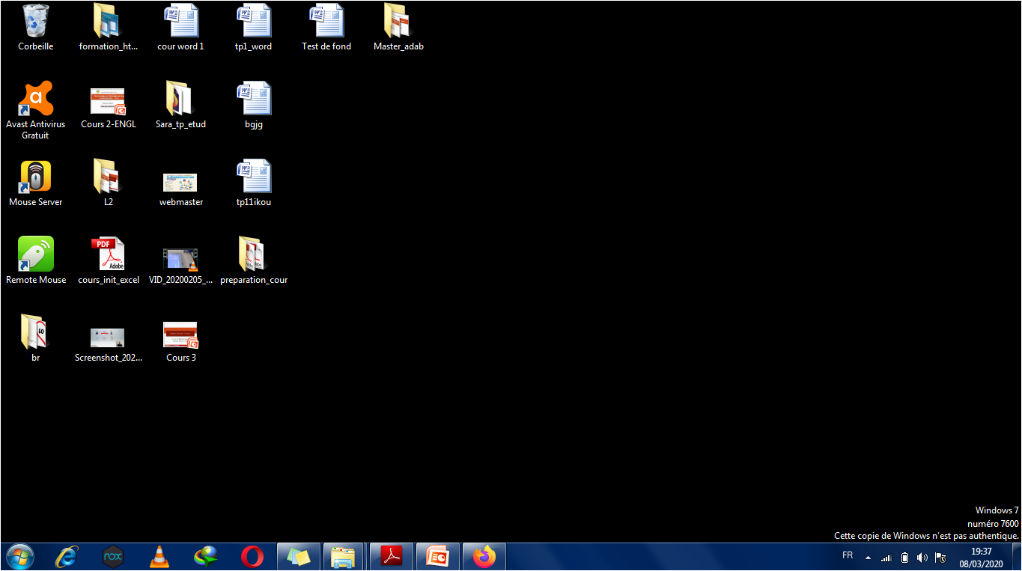
مجلد Dossier
ملف
fichier
تاريخ و ساعة Date et
heure
شريط المهام Barre des tâches
برامج النشطة Programmes actifs
زر إبدأ
Démarrer
لغة
Langue

Slide 8
إنشاء مجلد

Slide 9
إنشاء مجلد

Slide 10
تغيير اسم المجلد

Slide 11
حذف مجلد
1- يجب تحديد الملف أو المجلد المُراد حذفه بالنقر عليه من خلال زر الفأرة الأيسر. ...
2- قم بالنقر الفأرة بزر الايمن ثم نختار من القائمة Supprimer اي * حذف *
يظهر مربع حوار يطلب منك تأكيد الحذف. ...
بعد تأكيد حذف المجلد، ستجد الملفات المحذوفة في سلة المحذوفات

Slide 12
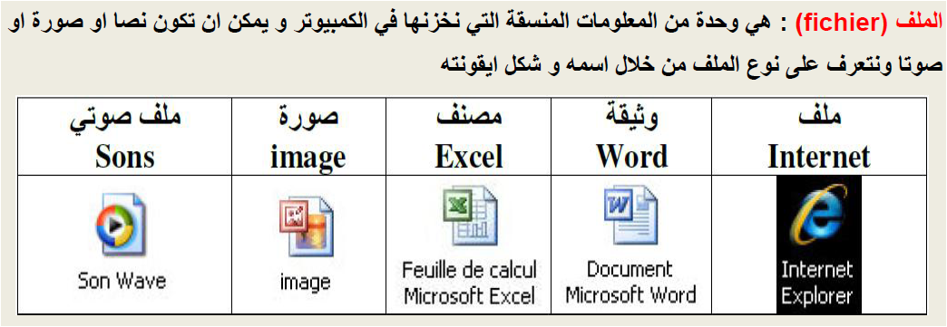
الملف
ملاحظة

Slide 13
تثبيت برامج
يُمكن للمُستخدمين تثبيت البرامج على جهاز الكمبيوتر من خلال الإنترنت ،قرص صلب عن طريق إتباع الخطوات الآتية: تنزيل البرنامج الذي يكون متوفراً على مواقع الويب المختلفة على الإنترنت او شراء قرص حسب خصائص كمبيوتر و هي كالأتي :
1- نظام تشغيل .
2 - عدد .bits
الضغط المزدوج على ملف التثبيت الذي يكون ذا امتداد (exe. (
إتباع التعليمات الظاهرة على الشاشة لاستكمال عمليّة تثبيت البرنامج على الجهاز

Slide 14
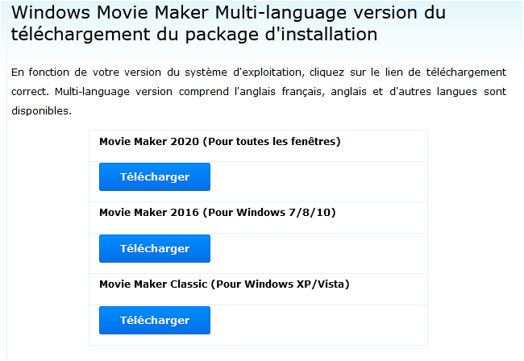
تثبيت برامج

Slide 15
تثبيت برامج

Slide 16
فك ضغط
وینرار (بالإنجليزية: WinRAR ، يعرف أيضا باسم RAR) هو برنامج لأرشفة الملفات وأداه لضغط البيانات تم تطويرها من قبل الكسندر روشال
طبعا الهدف من ضغط الملف أو المجلد أن نقوم بتصغير حجم الملف حتى لا يأخذ حجم كبير أو حتى يصبح حجمه أقل بما يساعدنا على سرعة رفعه upload)) لإرساله بواسطة االايميل أو رفعه على أحد مواقع مشاركة الملفات.

